Slide 1
Тема уроку:
Культура споживання їжі.
Етикет за столом.

Slide 2
Мета уроку:
сформувати в учнів поняття про етикет, дати знання про правила користування столовими приборами, а також культуру споживання страв,
розвивати асоціативне та логічне мислення, формувати практико-орієнтовану пізнавальну діяльність, розвивати навички культури споживання їжі, розвивати уміння концентрувати увагу, пізнавальний інтерес, пам'ять;
виховувати загальну культуру учнів, ввічливість під час споживання їжі.
корегування зорового навантаження, корекція навичок самообслуговування.

Slide 3
Меню – це перелік страв, закусок, десертів, напої, запропоновані гостям
Сервірування – це мистецтво підготовки столу до приймання їжі.

Slide 4
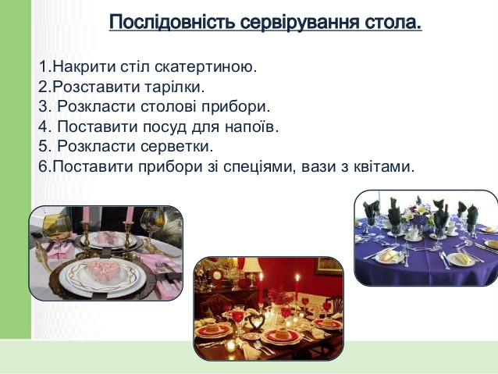

Slide 5
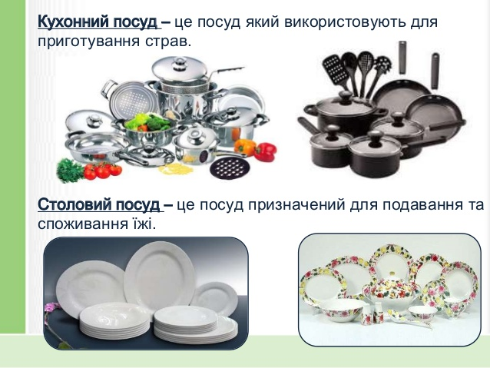

Slide 6
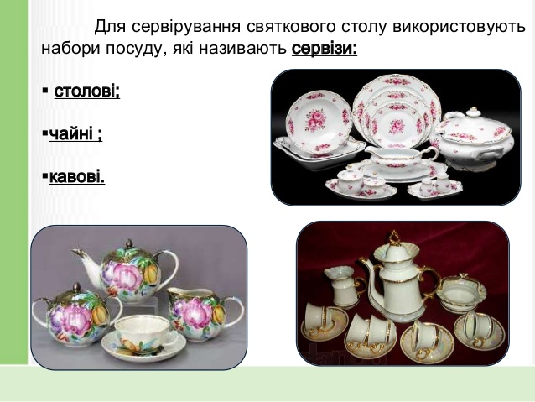

Slide 7
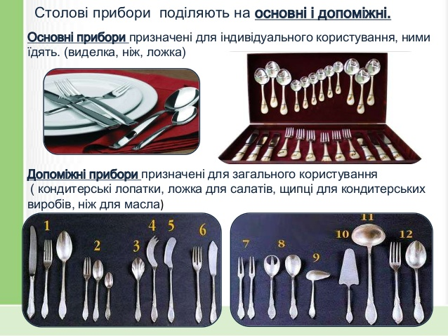

Slide 8
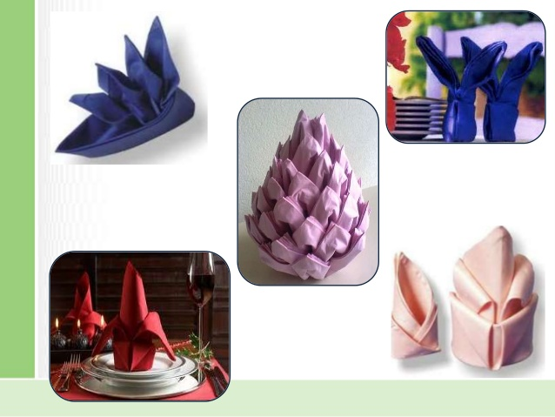

Slide 9
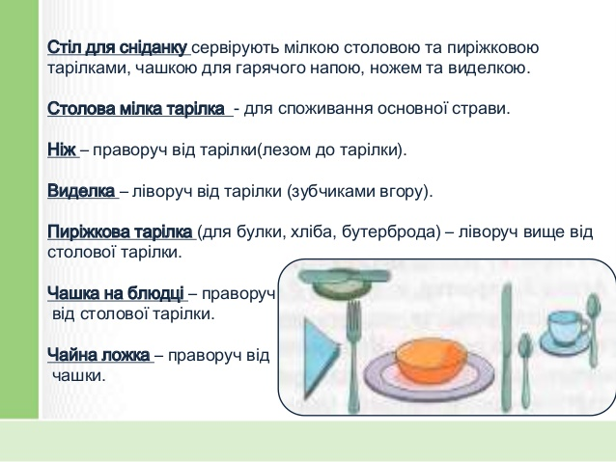

Slide 10
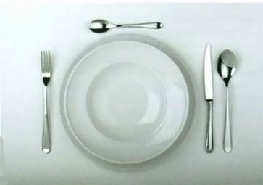
Правильність розставляння столових приборів

Slide 11
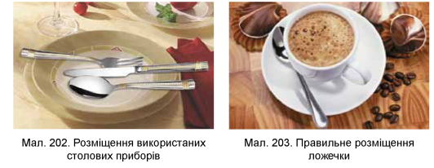

Slide 12
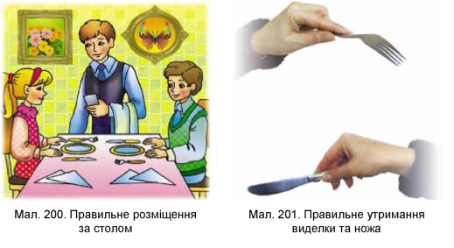

Slide 13
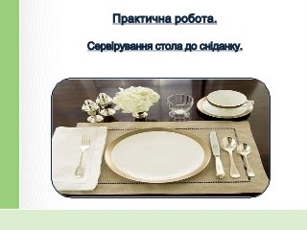

Slide 14
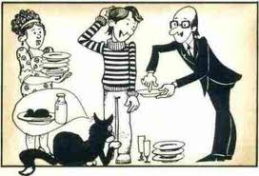
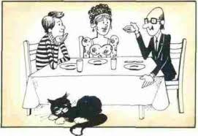
«Як потрібно поводитись за столом?»

Slide 15
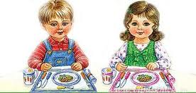
Етикет – це правила, в яких відображається належна поведінка людей у суспільстві.
Етикет за столом – це перелік правил щодо поведінки людей під час приймання їжі.

Slide 16
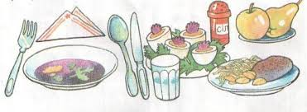
Основні правила поведінки за столом:

Slide 17
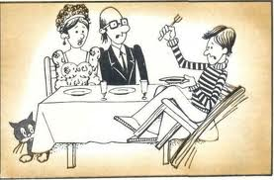
- ніколи не сідати до столу з брудним обличчям, руками;
- сидіти за столом потрібно прямо, лікті не повинні лежати на скатертині;
- займати місця за столом запрошує господар або господиня;
- не треба братися до їжі , доки всі гості не сядуть до столу;

Slide 18
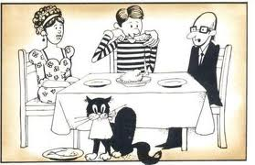
- плямкати за столом, сьорбати, колупатися в роті під час приймання їжі непристойно;
- розмову слід вести з обома сусідами. Не віддаючи перевагу одному з них;
- після їжі ніж і виделку складають у тарілці паралельно ручками в правий бік.

Slide 19

- коли користуються ножем і виделкою, то виделку весь час тримають у лівій руці, а ніж — у правій;
- коли їжу запивають якимось напоєм, варто спершу проковтнути їжу, а потім запити. Але перш ніж пити, слід протерти губи серветкою, щоб не лишати на склянці масних плям;
- нечемно доливати з пляшки або графина тільки собі, не запропонувавши спершу сусідові по столу;

Slide 20
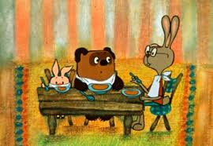
- неввічливо вибирати з порцій, що лежать на тарілці, кращу. Беруть той шматочок, що ближче. Якщо навіть ми захочемо взяти меншу порцію, можуть подумати, що ми вибираємо кращу;
- не вмочують хліб у соус і не витирають хлібом тарілку; якщо в сільничці немає ложечки, сіль набирають кінчиком свого ножа (ніж при цьому має бути чистим);

Slide 21
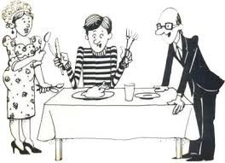
- хліб не ріжуть ножем, а відламують маленькими шматочками від скибки, взятої із хлібниці;
- закуску (наприклад, шинку) їдять ножем і виделкою, а не кладуть її на хліб, як бутерброд.

Slide 22
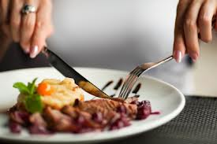
- яєчню заведено їсти ложечкою або виделкою залежно від її консистенції;
- супи їдять не нахиляючи тарілку (від себе або до себе). Невеличка кількість супу залишається в тарілці. У сімейній обстановці можна злегка нахилити тарілку від себе. Ні під час їжі, ні після їжі ложку із супу не кладуть на стіл, вона залишається в тарілці;

Slide 23
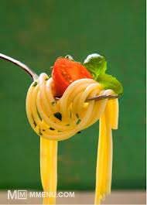
- бульйони, супи, подані в чашках, п'ють, як чай, ложку використовують, коли хочуть виловити грінки, яйце, шматочки м'яса, що плавають у супі. Але якщо суп поданий у чашці з двома вушками, користуються ложкою;
- курка в бульйоні — одночасно перше і друге, тож спочатку ложкою їдять бульйон, потім — шматочки курки за допомогою виделки та ножа;
- рибу як у холодному, так і в гарячому вигляді слід їсти виделкою і ножем.

Slide 24
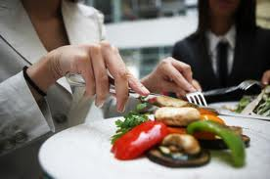
- рибну кісточку, що "заблукала" в роті, непомітно беруть виделкою і кладуть на край тарілки;
- птицю їдять за допомогою ножа й виделки. Слід змиритися з тим, що неможливо все м'ясо зняти з кісток. Удома можна дозволити собі взяти курячу ніжку в руку;

Slide 25
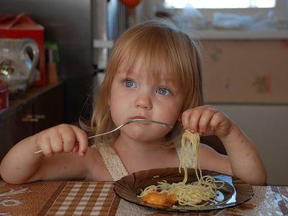

Slide 26
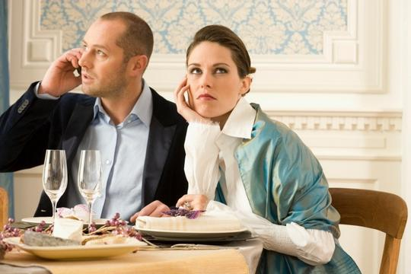

Slide 27
Гра «Хто перший»
Як потрібно поводитись за столом?
Коли ми користуємось ножем і вилкою?

Slide 28

Чим сподобався урок?
Які знання нам необхідні в повсякденному житті?
Які висновки ви зробили для себе?

